Slide 1

《教育信息化工作（业务）管理信息系统》
地区用户使用培训
2019年11月14日星期四

Slide 2

目录
1
项目概述
2
系统角色功能介绍
3
填报功能培训
4
其他功能培训
5
客户服务
6
交流讨论

Slide 3
1. 项目概述－项目背景
随着“教学点数字教育资源全覆盖”项目、三通工程等教育信息化重大工程的逐步深入和教育信息化试点工作的逐步展开，及时掌握信息化工作的进展情况，及时了解资源应用、平台活动等重要数据，改进教育管理方式，提高教育管理效率，促进教育管理和教育决策科学化尤为重要。
2013年教育部委托电教馆开发全国教育信息化工作进展信息系统（以下简称“一期系统”），通过一期系统由学校和各级单位填报教育信息化工作进展数据，及时掌握了教育信息化工作各方面的进展情况，以数据推动工作，在推进教育信息化工作过程中发挥了有力地支撑作用。2015年制定了《全国教育信息化工作进展信息系统管理办法（试行）》，用以进一步提高一期系统对教育信息化工作的支撑力度，确保数据的准确性和权威性。
但随着教育信息化工作的不断推进，一期系统已无法满足现在的工作要求，一是系统在指标扩展功能上不够灵活，还不能横向和纵向扩展指标；二是系统数据未同步共享至省级，无法支撑地方再次利用；三是系统移动端功能还不够丰富。因此，教育部科技司及时启动了教育信息化工作（业务）管理信息系统（以下简称“二期系统”）建设，并委托信息中心进行相关建设管理。

Slide 4
目录
1
项目概述
2
系统角色功能介绍
3
填报功能培训
4
其他功能培训
5
客户服务
6
交流讨论

Slide 5
2.1 系统角色
学校类：
学校管理员：填报学校指标数据
地区类（省市县）：
各级地区管理员：填报本地区指标数据；查看下级填报数据及统计数据；管理下级账号；
各级地区审核员：审核下级上报数据；查看统计数据；
各级地区视察员：查看统计数据；
地区类（中央）：
中央地区管理员：管理全国学校；管理填报指标；查看统计数据；
中央地区审核员：查看下级上报数据
中央地区视察员：查看统计数据

Slide 6
目录
1
项目概述
2
系统角色功能介绍
3
填报功能培训
4
其他功能培训
5
客户服务
6
交流讨论

Slide 7
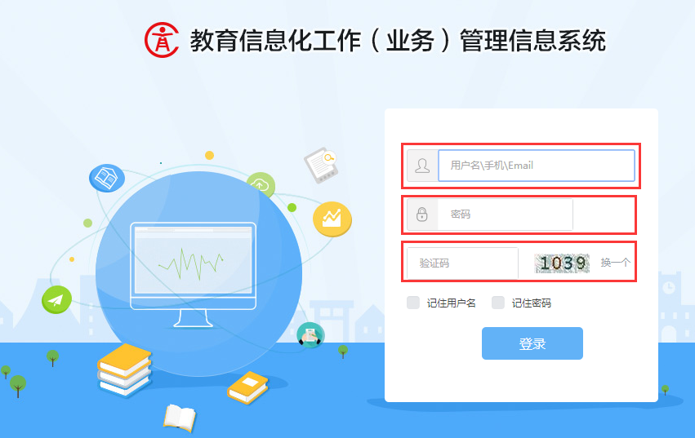
3.1 登录
Notes:
1、用户名和密码输入准确 错误登录5次后 账号将被锁定10分钟
2、如果不知道密码和账号找谁 知道吗 地区管理员 上级地区管理员 系统管理模块-用户管理看账号、学校管理重置密

Slide 8
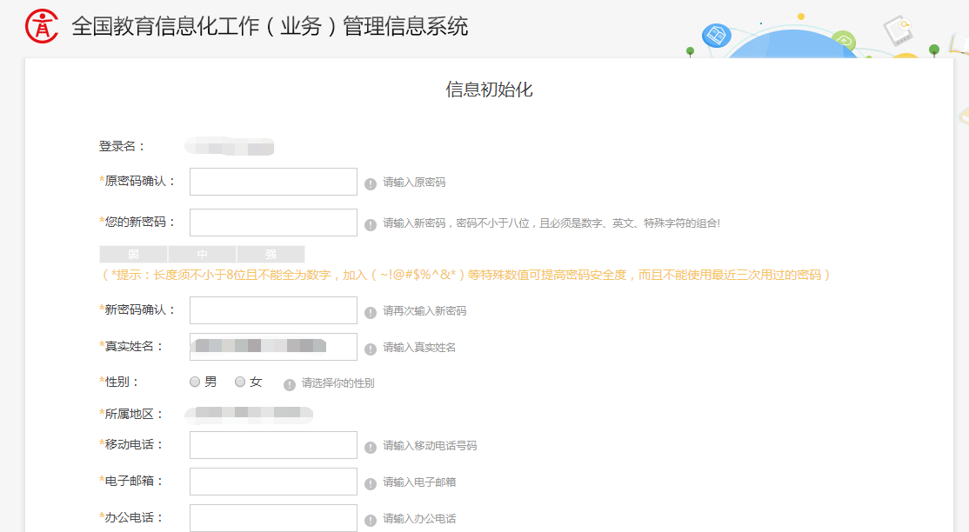
3.1.1 初始化
首次登录时，需要修改密码并初始化管理员信息，原密码确认框里输入登录时用的密码

Slide 9
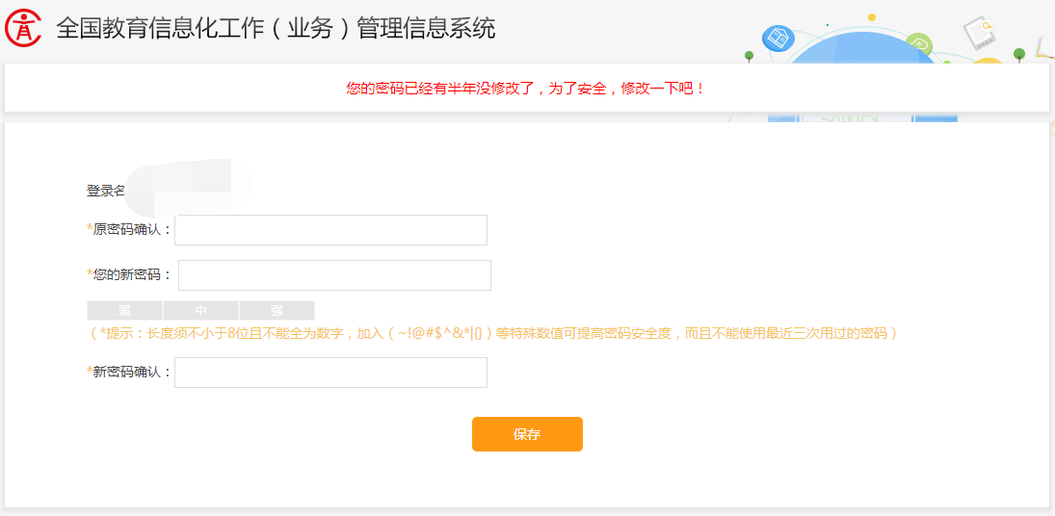
3.1.2 密码过期
每半年会强制管理员修改一次密码，新密码不能是前三次用过的密码

Slide 10
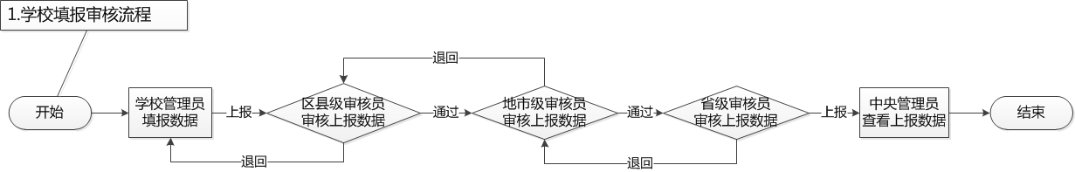
3.2 填报功能培训 – 按业务流程
核心业务流程四条主线之一
Notes:
1、学校每个季度报一次
2、区/县级每个季度后一个月1-5号审核并上报上级
3、地市级每个季度后一个月的6-10号审核并上报上级
4、省级每个季度后一个月的16-15号审核并上报上级

Slide 11
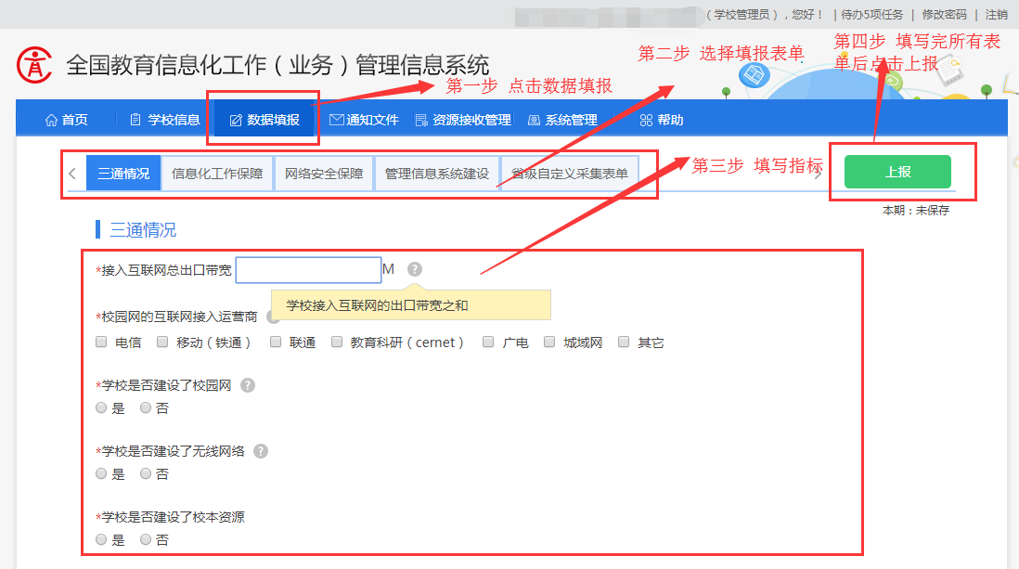
3.2.1 学校管理员 – 填报
学校填报审核流程
6
Notes:
1、登录学校管理账号，找到数据填报模块
2、填报表格

Slide 12
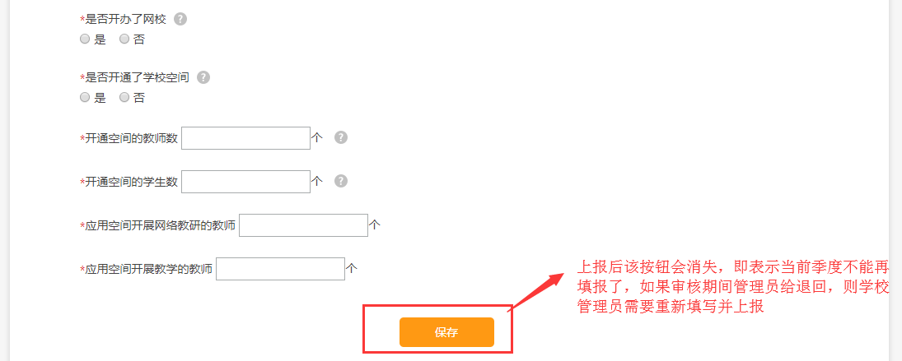
3.2.1 学校管理员 – 填报
学校填报审核流程

Slide 13
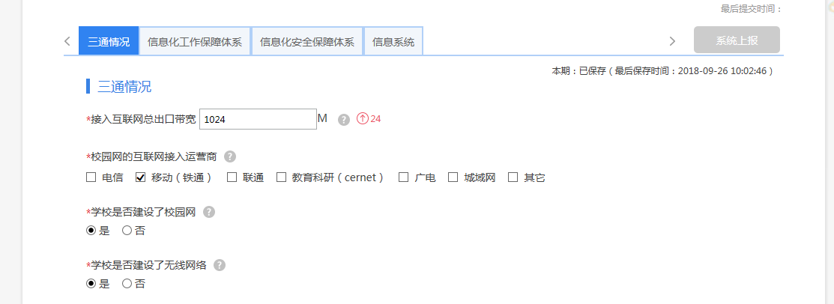
3.2.1 学校管理员 – 填报
学校填报审核流程
如果管理员未点击上报，则在每个季度的最后一天系统执行自动上报，当前学校的上报状态为“系统上报”

Slide 14
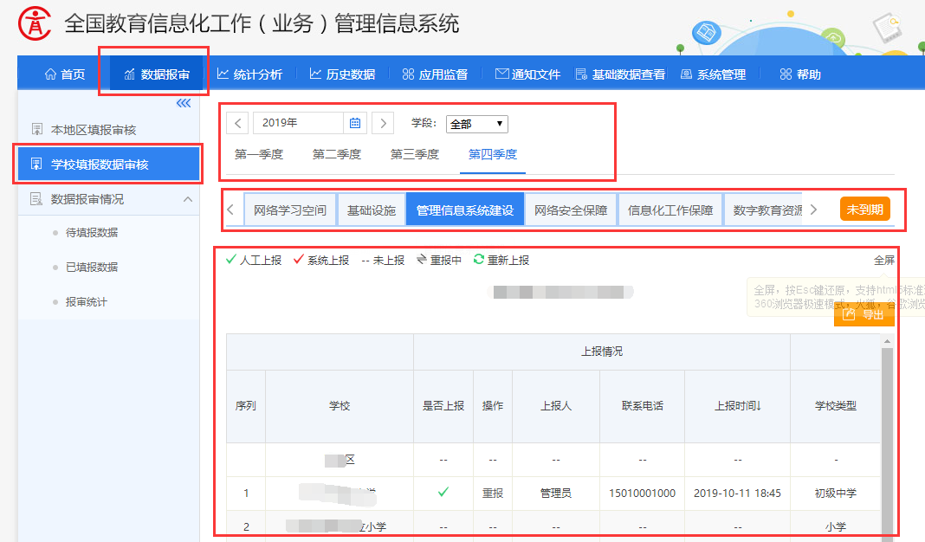
3.2.2 地区审核员 – 区县审核上报
学校填报审核流程
Notes:
区县级管理员登录，审核下级学校上报数据

Slide 15
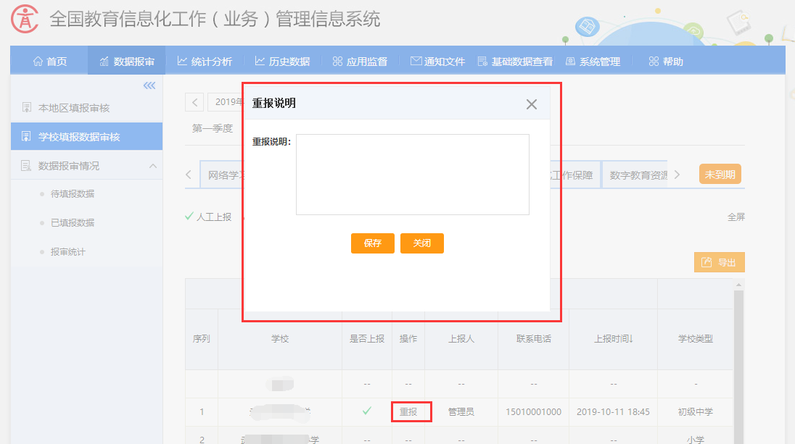
3.2.2 地区审核员 – 审核上报
学校填报审核流程
Notes:
区县级管理员执行学校重报操作，需填写重报说明。

Slide 16
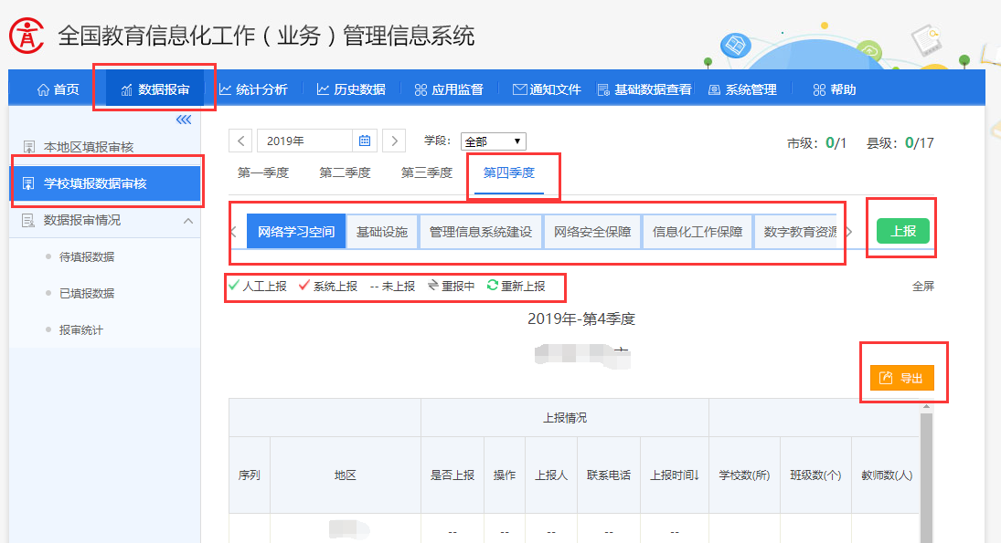
3.2.4 地市（省级）审核员审核下级上报
地市级审核员审核下级地区
按钮:
未到期->上报->已上报
Notes:
同理，地市级、省级审核下级上报时和区县级审核员的界面类似，只是数据区域为下级地区列表，可以点击下钻。

Slide 17
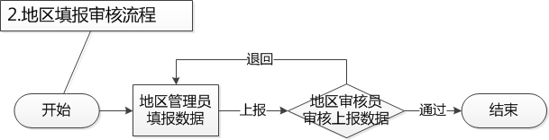
3.3 填报功能培训 – 地区填报审核流程
核心业务流程四条主线之二
Notes:
地区管理员填报指标及审核流程。

Slide 18
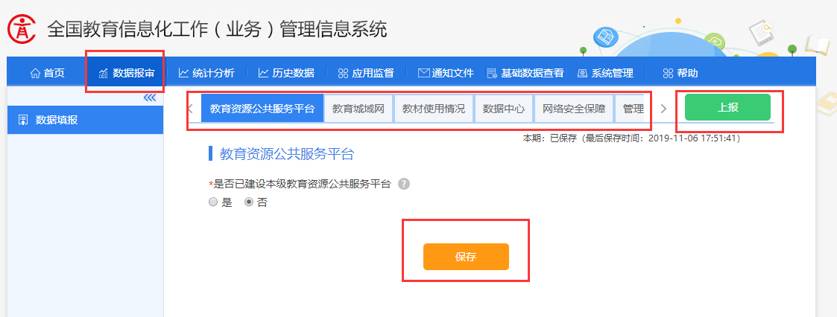
3.3.1 地区管理员 – 填报
地区填报审核流程
地区管理员登录，填写所有表单并保存，完成后点击上报。
Notes:
地区管理员登录，进行填报，填写完指标，点击上报即可。注：每个填报表单，本季度必须保存过才行。

Slide 19
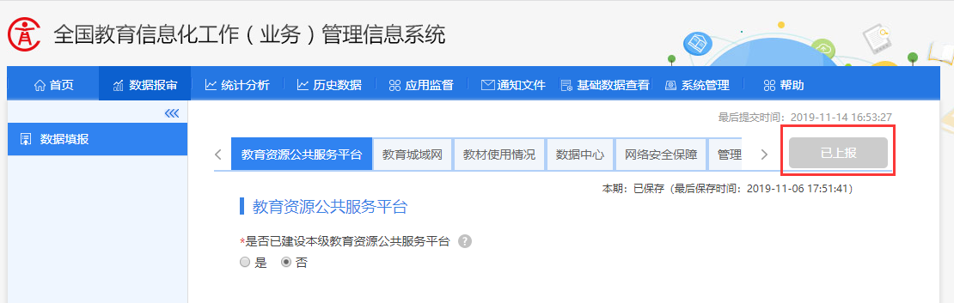
3.3.1 地区管理员 – 上报
地区填报审核流程
地区管理员
上报完成
Notes:
地区管理员上报后，上报按钮变成灰色状态按钮。

Slide 20
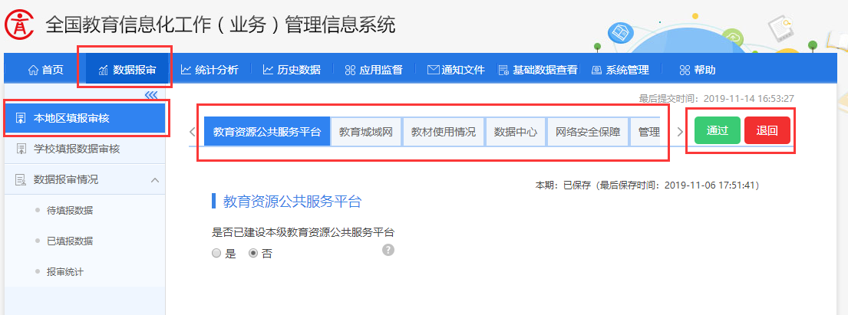
3.3.2 本级审核员 – 审核地区管理员填报
本级审核员审核
地区填报审核流程
审核员登录
进行审核
Notes:
地区审核员登录，审核本级管理员上报的数据。

Slide 21
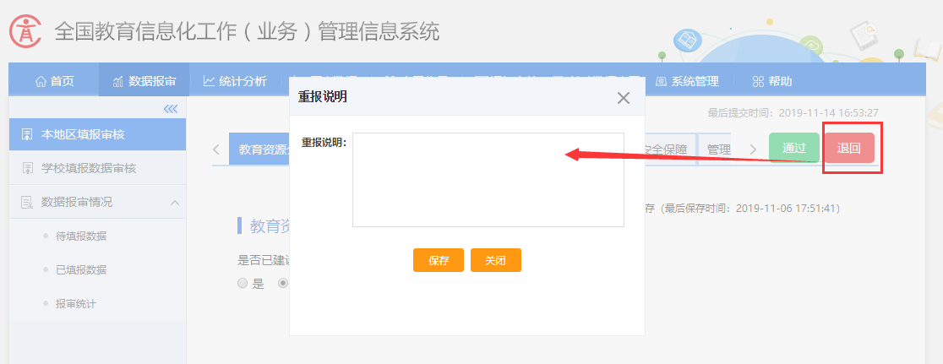
3.3.3 本级审核员 – 审核地区管理员填报
本级审核员审核
地区填报审核流程
审核员点击退回
填写重报说明

Slide 22
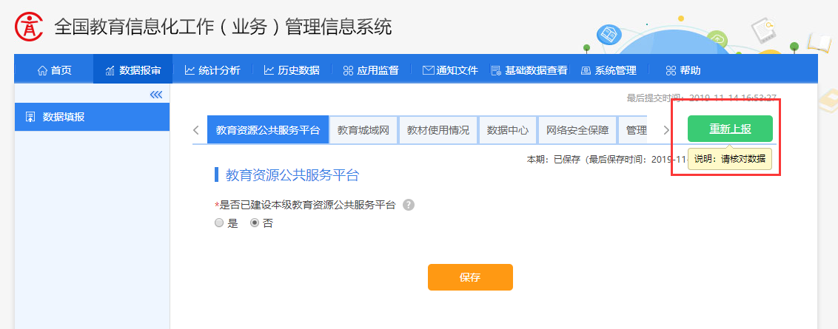
3.3.4 地区管理员 – 地区填报信息 – 重报
地区填报审核流程
表单如被要求重报，移入查看重报原因，按要求修改表单并保存，完成后即可“重新上报”，完成重报。

Slide 23
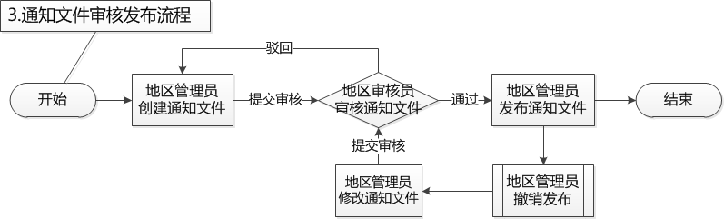
3.4 填报功能培训 – 按业务流程
核心业务流程四条主线之三

Slide 24
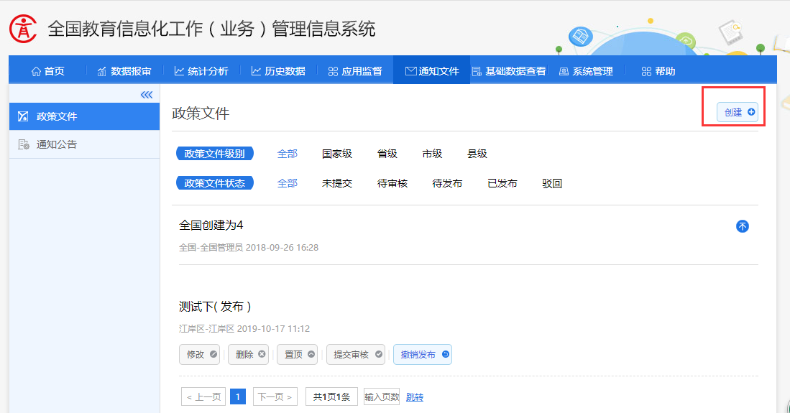
3.4.1 地区管理员-通知文件 – 创建
通知文件审核流程
Notes:
创建通知文件

Slide 25
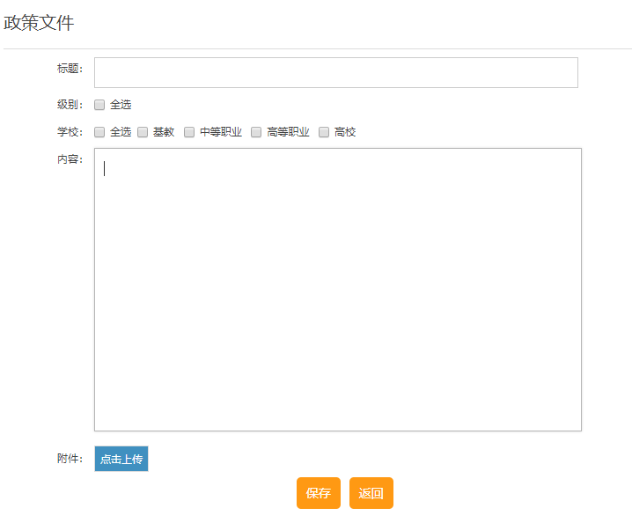
3.4.1 地区管理员-通知文件 – 创建
通知文件审核流程
创建通知文件页面

Slide 26
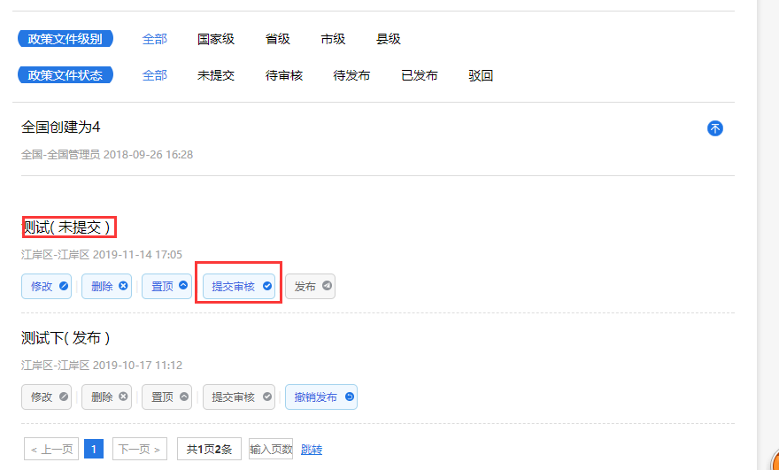
3.4.1 地区管理员-通知文件 – 提交审核
通知文件审核流程
创建完成后是未提交状态，需要点击提交审核按钮，由地区管理员进行审核。

Slide 27
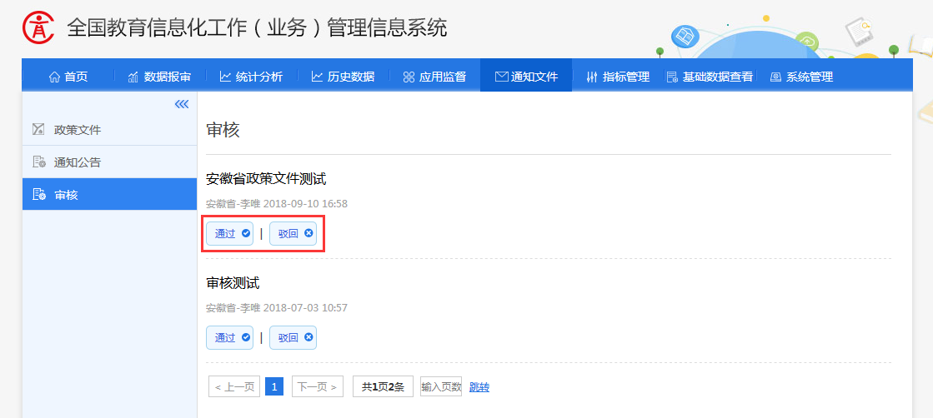
3.4.2 本级审核员-通知文件 – 审核
本级审核员
通知文件审核流程
审核员
审核通知

Slide 28
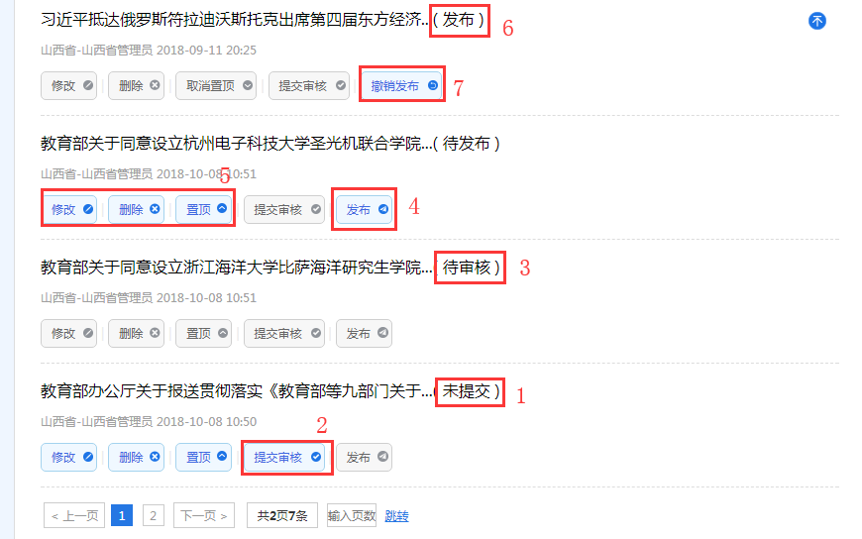
3.4.1 地区管理员-通知文件 – 状态
通知文件审核流程
通知所有的状态

Slide 29
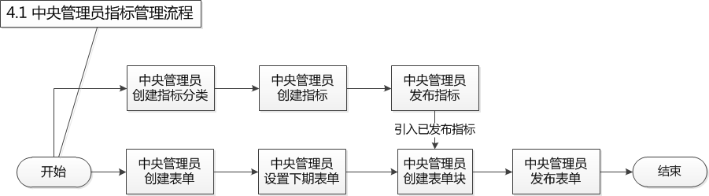
3.5 填报功能培训 – 按业务流程
核心业务流程四条主线之四

Slide 30
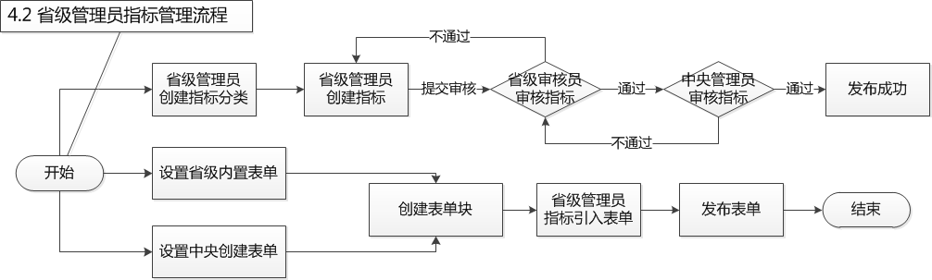
3.5 填报功能培训 – 按业务流程
核心业务流程四条主线之四

Slide 31
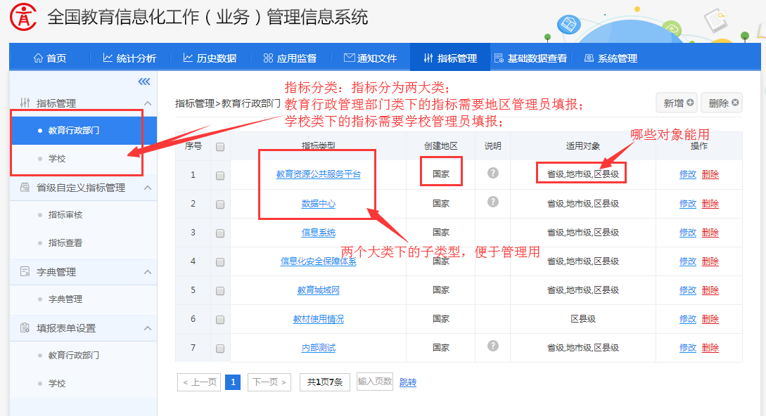
3.5.1 省级管理员 – 指标管理 – 创建
指标管理审核流程

Slide 32
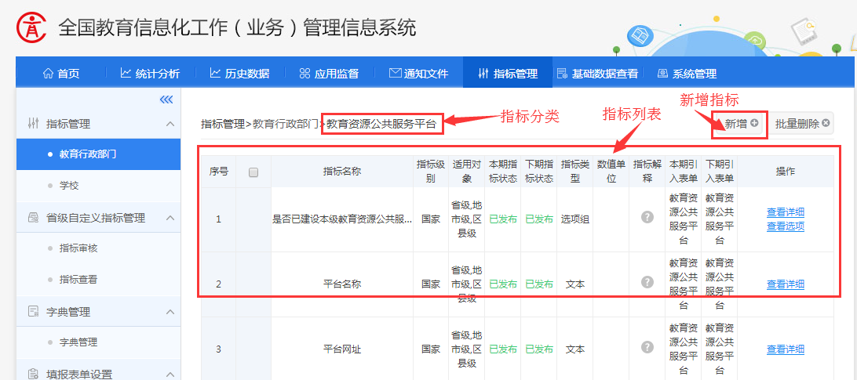
3.5.2 中央、省级管理员 – 指标管理 – 创建
指标管理审核流程

Slide 33
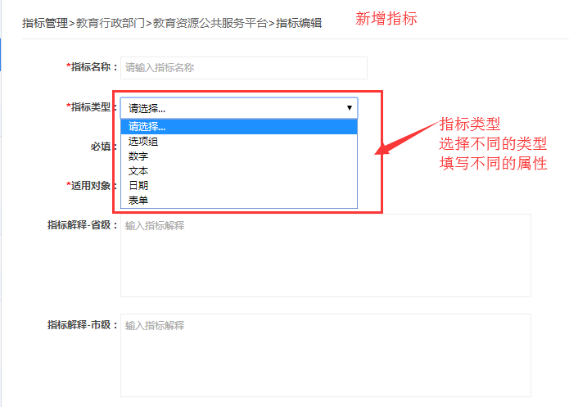
3.5.5 中央、省级管理员 – 指标管理 – 创建
指标管理审核流程

Slide 34
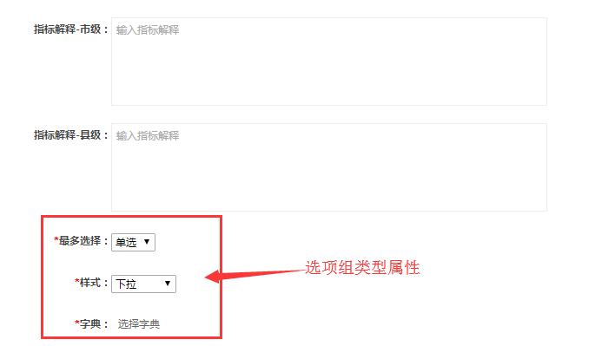
3.5.3 中央、省级管理员 – 指标管理 – 创建
指标管理审核流程

Slide 35
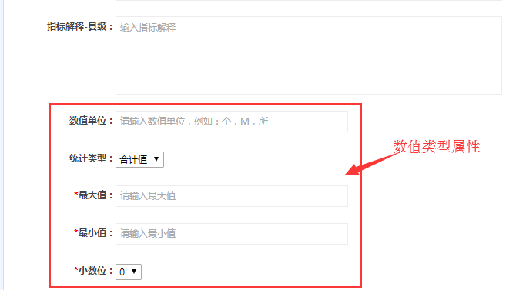
3.5.4 中央、省级管理员 – 指标管理 – 创建
指标管理审核流程

Slide 36
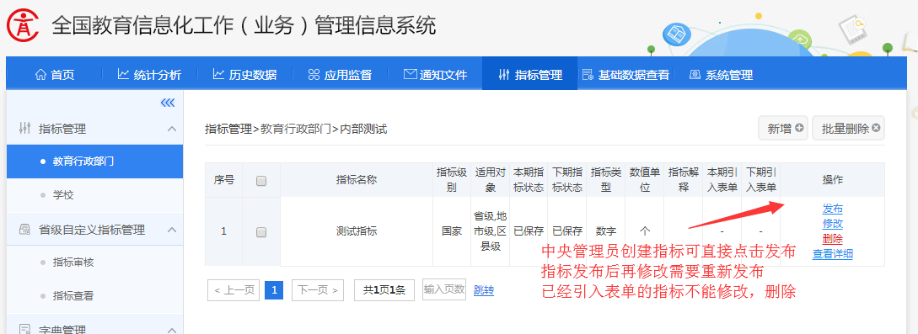
3.5.6 中央、省级管理员 – 审核发布指标
中央管理员创建指标不用审核直接点击发布
指标管理审核流程

Slide 37
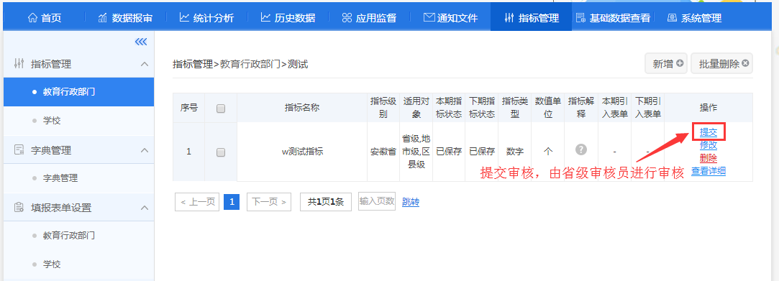
3.5.7 中央、省级管理员 – 审核发布指标
省级管理员创建指标需要审核流程
指标管理审核流程

Slide 38
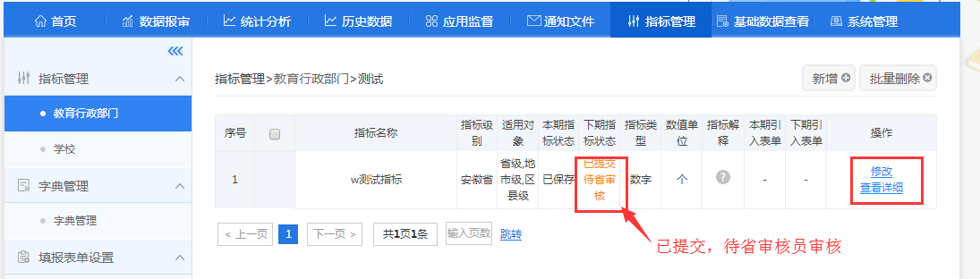
3.5.8 中央、省级管理员 – 审核发布指标
指标管理审核流程

Slide 39
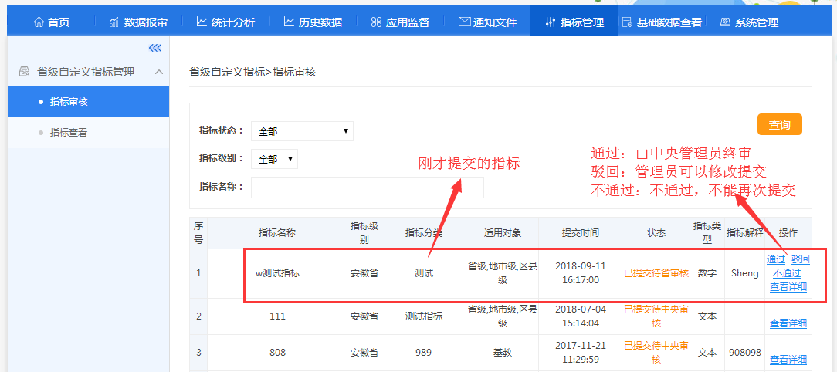
3.5.9 中央、省级管理员 – 审核发布指标
指标管理审核流程

Slide 40
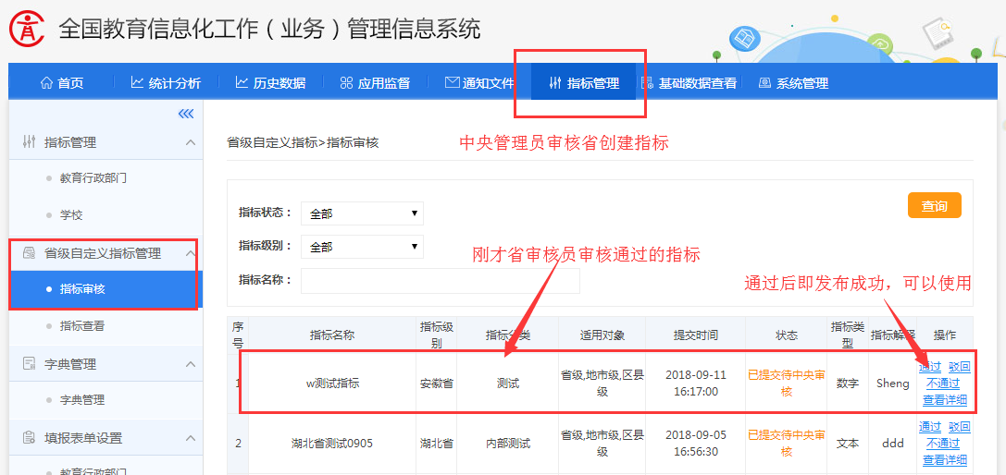
3.5.10 中央、省级管理员 – 审核发布指标
指标管理审核流程

Slide 41
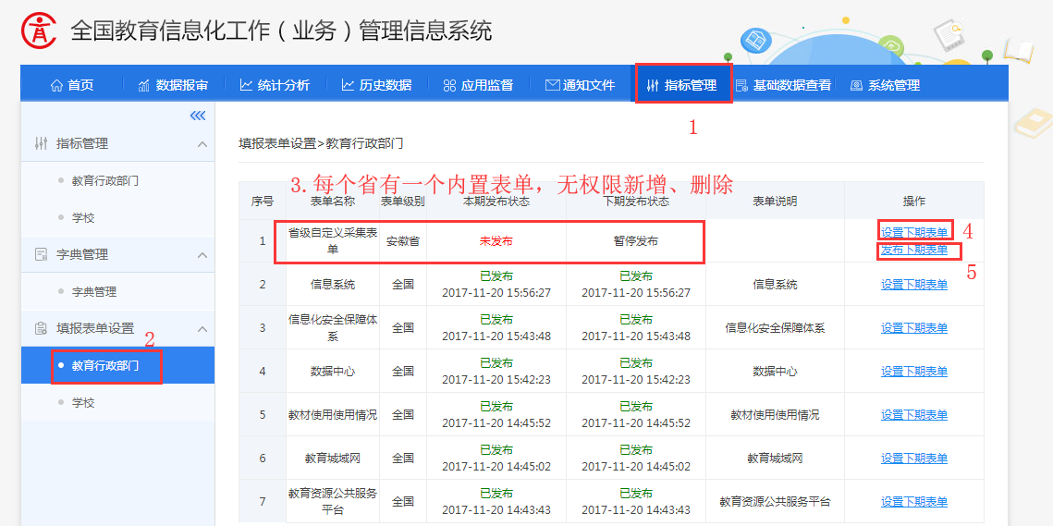
3.5.11 中央、省级管理员 – 设置发布表单
指标管理审核流程

Slide 42
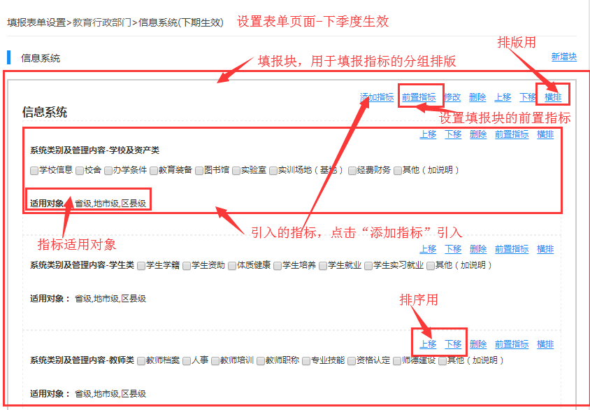
3.5.12 中央、省级管理员 – 设置发布表单
指标管理审核流程

Slide 43
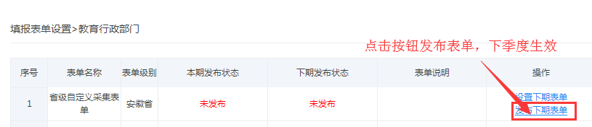
3.5.13 中央、省级管理员 – 设置发布表单
指标管理审核流程

Slide 44
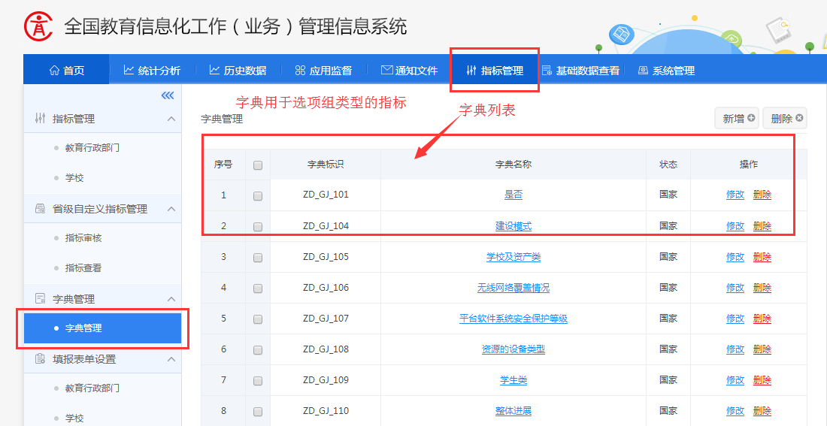
3.5.13 中央、省级管理员 – 字典管理
指标管理审核流程

Slide 45
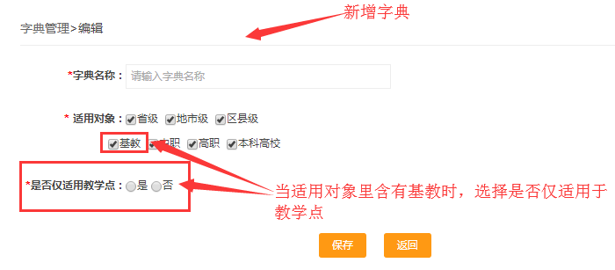
3.2.14 中央、省级管理员 – 字典管理
指标管理审核流程

Slide 46
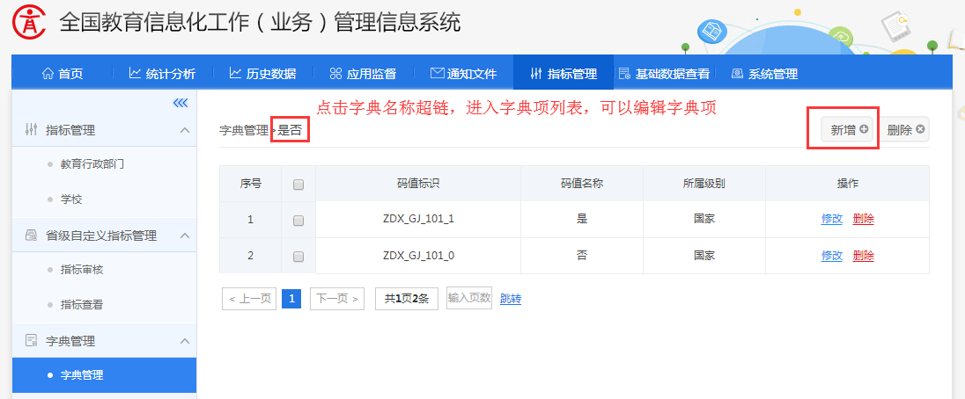
3.2.15 中央、省级管理员 – 字典管理
指标管理审核流程

Slide 47
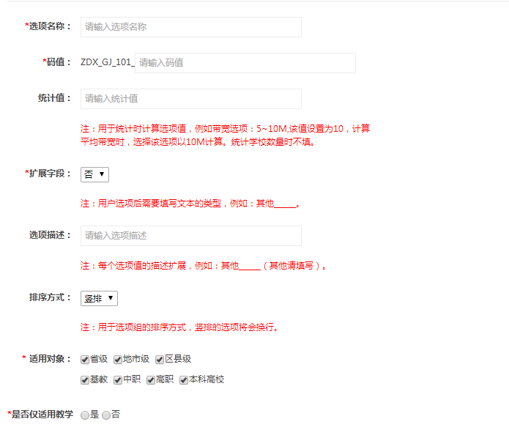
3.2.16 中央、省级管理员 – 字典管理
指标管理审核流程

Slide 48
目录
1
项目概述
2
系统角色功能介绍
3
填报功能培训
4
其他功能培训
5
客户服务
6
交流讨论

Slide 49
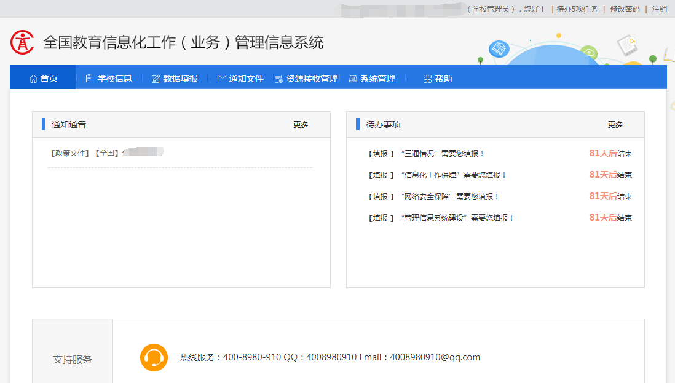
4.1 学校管理员 – 首页

Slide 50
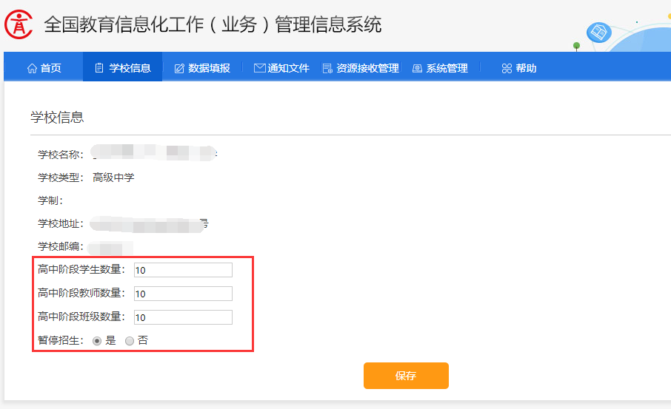
4.1 其他功能介绍 – 学校管理员
学校管理员功能介绍
学校管理员
开放了学生数，教师数，班级数的维护

Slide 51
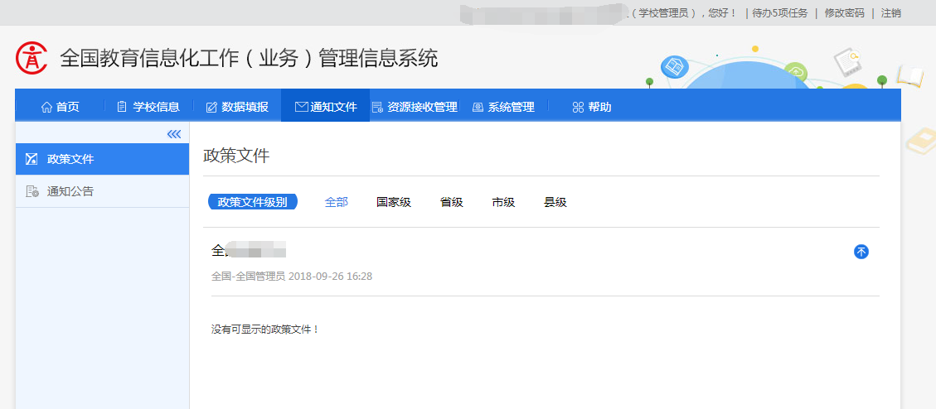
4.1 其他功能介绍 – 学校管理员
学校管理员功能介绍
查看上级发布的通知文件

Slide 52
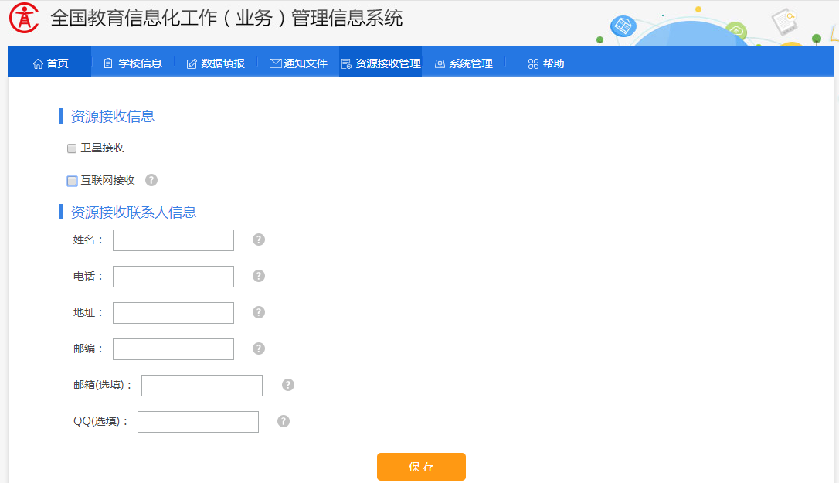
4.1 其他功能介绍 – 学校管理员
学校管理员功能介绍
教学点项目学校
接收资源信息填写

Slide 53
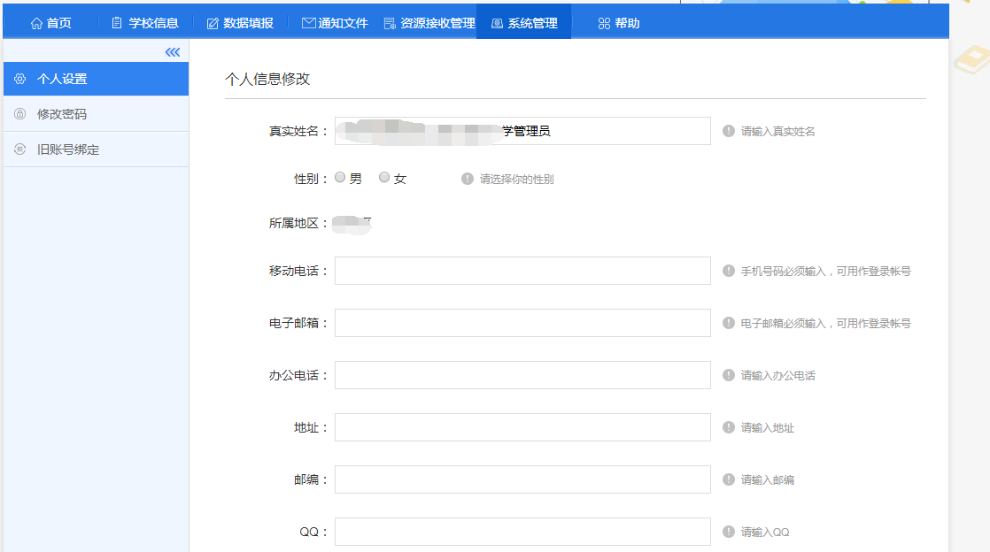
4.1 其他功能介绍 – 学校管理员
学校管理员功能介绍

Slide 54
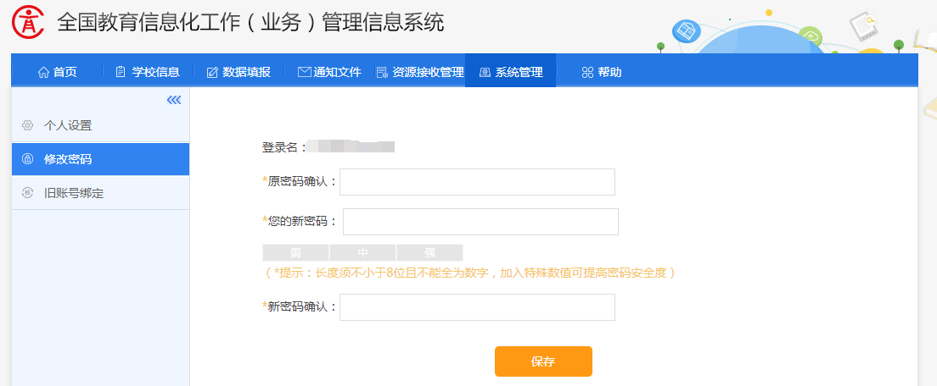
4.1 其他功能介绍 – 学校管理员
学校管理员功能介绍

Slide 55
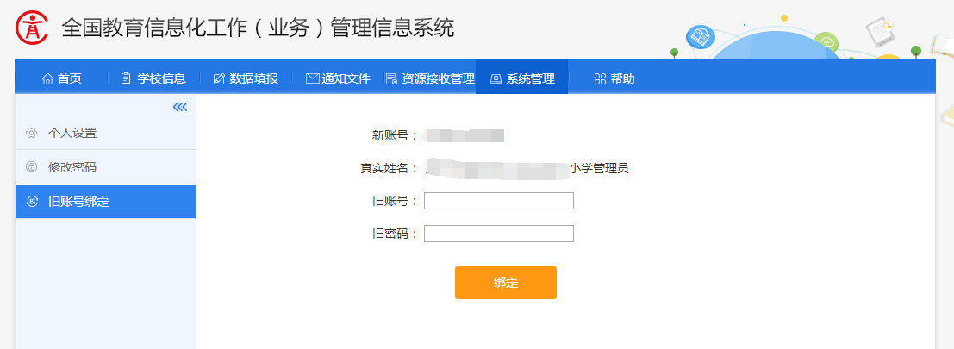
4.1 其他功能介绍 – 学校管理员
学校管理员功能介绍
功能说明：
系统根据学校机构标识码绑定了一些学校，但是有很多学校无法匹配上，只能我们管理员手工匹配。
作用：
1.绑定账号后，新旧账号都可用于登录（登录密码是新账号的密码）
2.一期的三通，教学点等填报数据会同步到二期系统

Slide 56
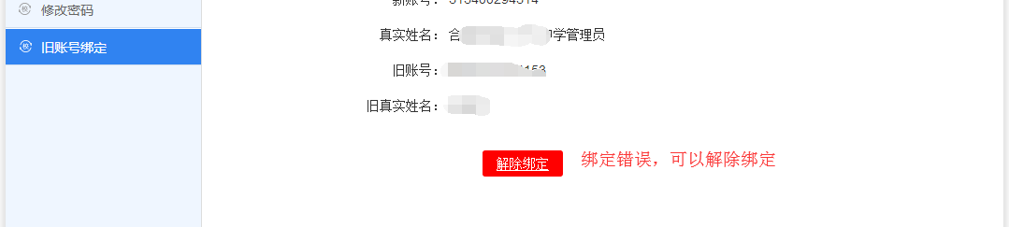
4.1 其他功能介绍 – 学校管理员
学校管理员功能介绍

Slide 57
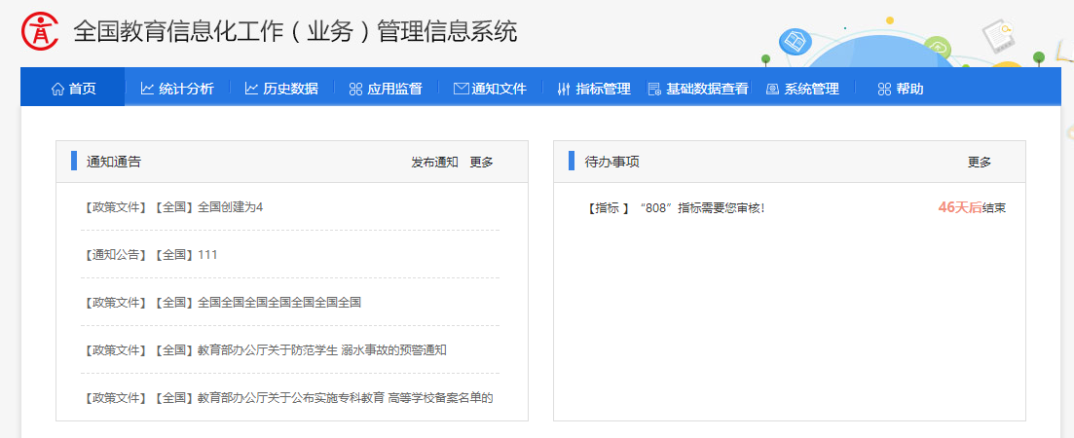
4.2 地区（管理员、审核员、视察员）–首页

Slide 58

4.2 地区（管理员、审核员、视察员）–首页

Slide 59

4.2 地区（管理员、审核员、视察员）–首页

Slide 60

4.2 地区（管理员、审核员、视察员）–首页

Slide 61

4.2 其他功能介绍 – 地区管理员
地区管理员功能介绍
查询条件区
1.历史数据比较
2.同级地区数据比较
3.地图展示
4.图表展示（默认页面）
5.详细列表展示

Slide 62

4.2 其他功能介绍 – 地区管理员
地区管理员功能介绍
原来一期的片区查询
可看到查询条件区域定制列表。可新增，输入区域名称并选择关联地区即可。设置完成后可在统计分析栏目下，选择自定义地区，查看自定义地区的统计分析。

Slide 63

4.2 其他功能介绍 – 地区管理员
地区管理员功能介绍
历史数据对比

Slide 64

4.2 其他功能介绍 – 地区管理员
地区管理员功能介绍
同级数据对比

Slide 65

4.2 其他功能介绍 – 地区管理员
地区管理员功能介绍
地图方式查看数据

Slide 66

4.2 其他功能介绍 – 地区管理员
地区管理员功能介绍
学校列表

Slide 67

4.2 其他功能介绍 – 地区管理员
地区管理员功能介绍

Slide 68

4.2 其他功能介绍 – 地区管理员
地区管理员功能介绍
自定义报表设置

Slide 69

4.2 其他功能介绍 – 地区管理员
地区管理员功能介绍

Slide 70

4.2 其他功能介绍 – 地区管理员
地区管理员功能介绍
查看历史数据

Slide 71

4.2 其他功能介绍 – 地区管理员
地区管理员功能介绍

Slide 72

4.2 其他功能介绍 – 地区管理员
地区管理员功能介绍
查看登录情况

Slide 73

4.2 其他功能介绍 – 地区管理员
地区管理员功能介绍
查看下级地区是否上报，区域为下级地区列表

Slide 74

4.2 其他功能介绍 – 地区管理员
地区管理员功能介绍
这三个功能类似，都是查看用户及学校初始化情况的

Slide 75

4.2 其他功能介绍 – 地区管理员
地区管理员功能介绍
点对应的数字可查看学校明细
查看学校变化情况
查看学校填报情况

Slide 76

4.2 其他功能介绍 – 地区管理员
地区管理员功能介绍
查看从基础库同步的行政区划及学校数据
3

Slide 77

4.2 其他功能介绍 – 地区管理员
地区管理员功能介绍
地区管理员
管理用户

Slide 78

4.2 其他功能介绍 – 地区管理员
地区管理员功能介绍
自定义查询区域
用于统计分析里面的查询

Slide 79

4.2 其他功能介绍 – 地区管理员
地区管理员功能介绍

Slide 80

4.2 其他功能介绍 – 所有角色
所有角色增加帮助菜单，可以下载当前角色的用户操作手册和指标解释及填报说明文档

Slide 81
4.3 学校填报时间安排
下面我们具体介绍下工作安排和重要的功能点：
学校填报审核工作时间安排
学校
区县
地市
省
中央
数据审核（每季度结束进行）
上报：
学校管理员每季度填报学校表单。
区县级审核员在当季度后一个月的1-5日审核并向上级地区审核员上报。
市级审核员在当季度后一个月的6-10日审核并向上级地区审核员上报。
省级审核员在当季度后一个月的11-15日审核并向上级地区审核员上报。

Slide 82
4.4 地区填报时间安排
地区填报审核工作时间安排
地区管理员
地区审核员
上报：
地区管理员每季度填报地区表单，上报本级地区审核员审核。
区县级审核员在当季度后一个月的1-5日审核。
市级审核员在当季度后一个月的6-10日审核。
省级审核员在当季度后一个月的11-15日审核。

Slide 83
目录
1
项目概述
2
系统角色功能介绍
3
填报功能培训
4
其他功能培训
5
客户服务
6
交流讨论

Slide 84
5.客户服务

Slide 85
目录
1
项目概述
2
系统角色功能介绍
3
填报功能培训
4
其他功能培训
5
客户服务
6
交流讨论

Slide 86

合作共赢 谢 谢 !

